Slide 1
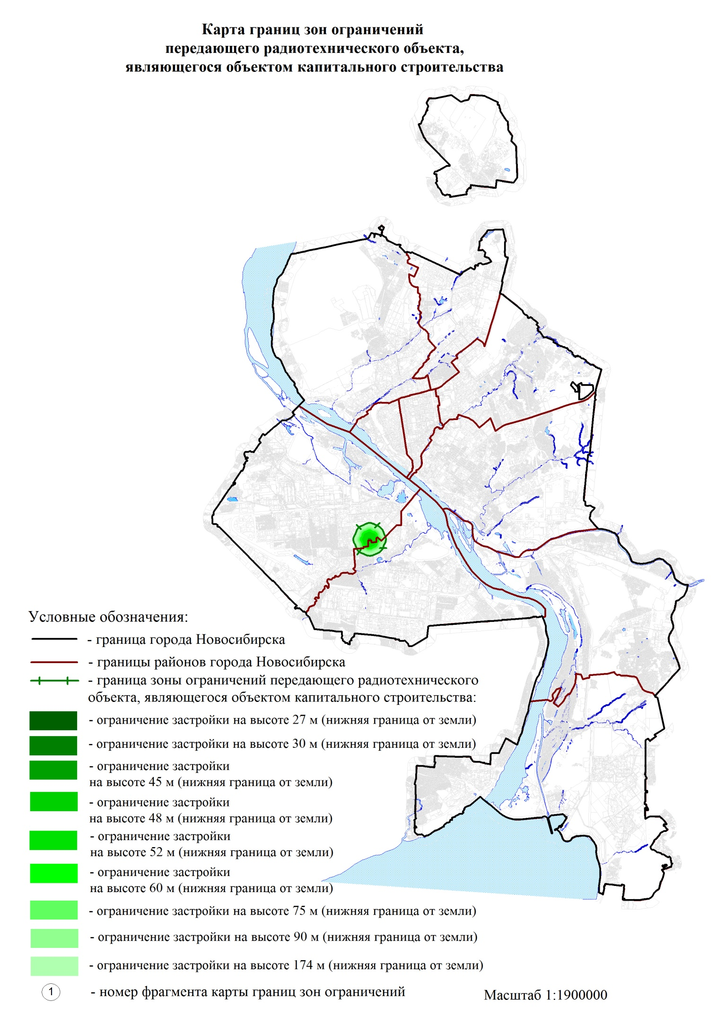
Приложение
к решению Совета депутатов города Новосибирска
от _____________ № ______
Приложение 9
к решению Совета депутатов города Новосибирска
от 24.06.2009 № 1288
1

Slide 2
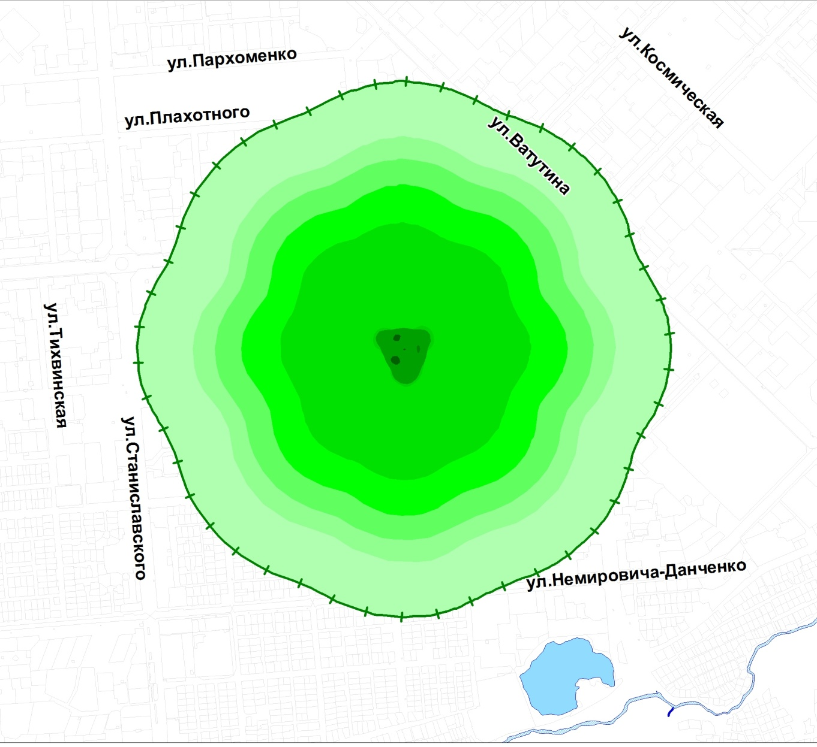
Приложение
к карте границ зон
ограничений передающего радиотехнического объекта,
являющегося объектом капитального строительства
Фрагмент карты границ зон ограничений
передающего радиотехнического объекта,
являющегося объектом капитального строительства
1
1
Масштаб 1 : 15 000

